Slide 1
PENGANTAR EKONOMI MIKRO
TITO ADITYA PERDANA, S.E., M.E.
Program Studi Manajemen
Fakultas Ekonomi dan Bisnis
Universitas Dian Nuswantoro
Notes:
NOTE:
To change the image on this slide, select the picture and delete it. Then click the Pictures icon in the placeholder to insert your own image.

Slide 2
Pasar Monopoli
Pasar monopoli akan terjadi jika di dalam pasar konsumen hanya terdiri dari satu produsen atau penjual. Contohnya seperti, perusahaan listrik negara (pln), perusahaan kereta api (KAI), dan lain sebagainya

Slide 3
Sifat Pasar Monopoli
Hanya terdapat satu penjual atau produsen
Harga dan jumlah kuantitas produk yang ditawarkan dikuasai oleh perusahaan monopoli
Umumnya monopoli dijalankan oleh pemerintah untuk kepentingan hajat hidup orang banyak
Sangat sulit untuk masuk ke pasar karena peraturan undang-undang maupun butuh sumber daya yang sulit didapat
Hanya ada satu jenis produk tanpa adanya alternatif pilihan
Tidak butuh strategi dan promosi untuk sukses
Sementara perusahaan kompetitif dalah price taker, sebuah perusahaan monopoli adalah pembuat harga.

Slide 4
Sebuah perusahaan dianggap sebagai monopoli jika. . .
Merupakan penjual tunggal produknya
produknya tidak memiliki substitusi dekat.
Mengapa Monopoli Muncul?
Penyebab mendasar dari munculnya monopoli adalah hambatan untuk masuk (barrrier to entry).

Slide 5
Hambatan masuk memiliki tiga sumber:
Kepemilikan sumber daya kunci.
Pemerintah memberi satu perusahaan hak eksklusif untuk memproduksi beberapa barang.
Biaya produksi membuat produsen tunggal lebih efisien daripada sejumlah besar produsen.

Slide 6
Sumber daya monopoli
Meskipun kepemilikan eksklusif sumber daya kunci adalah sumber potensi monopoli, dalam praktek monopoli jarang muncul karena alasan ini.
Pemerintah menciptakan monopoli
Pemerintah dapat membatasi perusahaan yang masuk dengan memberikan satu perusahaan hak eksklusif untuk menjual barang tertentu di pasar tertentu.
Paten dan hak cipta hukum adalah dua contoh penting bagaimana pemerintah menciptakan monopoli untuk melayani kepentingan umum.

Slide 7
Monopoli alamiah
Industri adalah monopoli alami ketika satu perusahaan dapat menyediakan barang atau jasa ke seluruh pasar dengan biaya lebih kecil dari bisa dua atau lebih perusahaan.
Sebuah monopoli alamiah muncul ketika ada skala ekonomi selama rentang yang relevan dari output.

Slide 8
Figure 1 Economies of Scale as a Cause of Monopoly
Cost
Average
total
cost
0
Quantity of Output
Copyright © 2004 South-Western

Slide 9
Bagaimana Monopoli Berproduksi dan Membuat Harga
Pasar persaingan sempurna VS Monopoli
Monopoli
adalah produsen tunggal
Menghadapi kurva perimtaan yang menurun
sebagai Price Maker
Mengurangi harga untuk meningkatkan penjualan
Pasar Persaingan Sempurna
terdapat banyak produsen
menghadapi kurva permintaan yang horisontal
sebagai price taker
Menjual sebanyak atau sedikit pada harga yang sama

Slide 10
Figure 2 Demand Curves for Competitive and Monopoly Firms
(a) A Competitive Firm
’
s Demand Curve
(b) A Monopolist
’
s Demand Curve
Price
Price
Demand
Demand
0
Quantity of Output
0
Quantity of Output
Copyright © 2004 South-Western

Slide 11
A Monopoly’s Revenue
Total Revenue
P × Q = TR
Average Revenue
TR/Q = AR = P
Marginal Revenue
ΔTR/ΔQ = MR

Slide 12
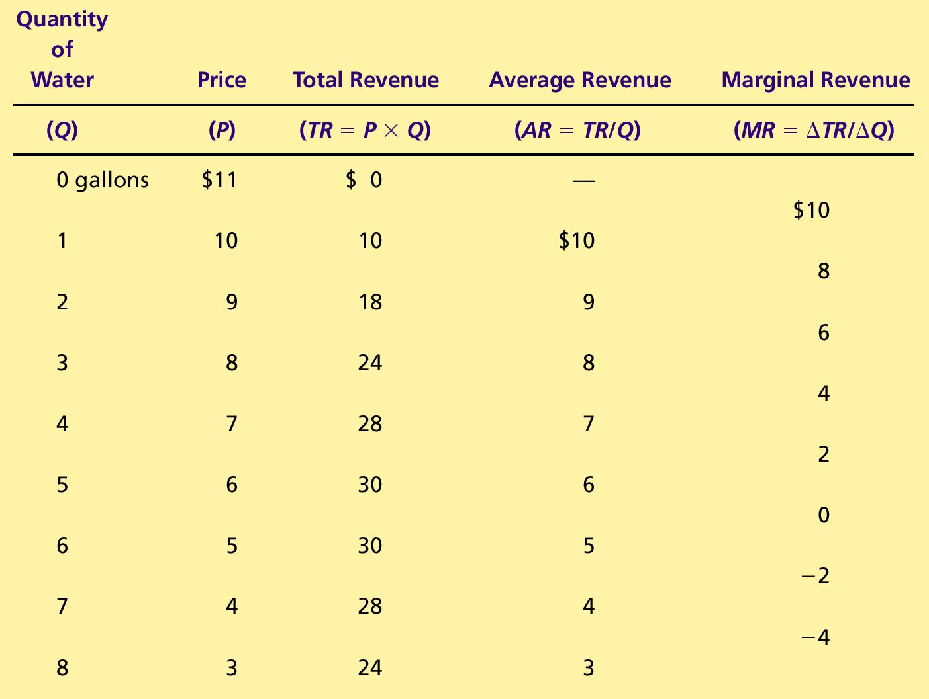
Table 1 A Monopoly’s Total, Average, and Marginal Revenue
Copyright©2004 South-Western

Slide 13
Pendapatan Monopoli
Pendapatan Marginal Monopoli
Pendapatan marginal monopuli selalu lebih rendah dibandingkan dengan harga barang
Kurva permintaan adalah kurva permintaan yang menurun.
Ketika monopoli menurunkan harga untuk menjual satu unit lagi, pendapatan yang diterima dari unit sebelumnya dijual juga menurun.

Slide 14
Pendapatan Marginal Monopoli
Marginal Revenue Monopoli
Ketika monopoli meningkatkan barang yang dijual, ini mengakibatkan dua akibat pada pendapatan (P × Q).
The output effect—lebih banyak output yang dijual , maka Q akan semakin tinggi.
The price effect—harga turun , maka P akan lebih rendah.

Slide 15
Figure 3 Demand and Marginal-Revenue Curves for a Monopoly
Price
$11
10
9
8
7
6
5
4
3
Demand
2
Marginal
(average
1
revenue
revenue)
0
–1
1
2
3
4
5
6
7
8
Quantity of Water
–2
–3
–4
Copyright © 2004 South-Western

Slide 16
Pemaksimalan Keuntungan
Monopoli memaksimalkan keuntungan dengan memproduksikuantitas dimana pendapatan marjinal sama dengan biaya marjinal..
Dan kemudian menggunakan kurva permintaan untuk mencari hargayang akan mendorong konsumen untuk membeli jumlah itu.

Slide 17
Figure 4 Profit Maximization for a Monopoly
Costs and
Revenue
2. . . . and then the demand
1. The intersection of the
curve shows the price
marginal-revenue curve
consistent with this quantity.
and the marginal-cost
curve determines the
B
profit-maximizing
Monopoly
quantity . . .
price
Average total cost
A
Marginal
Demand
cost
Marginal revenue
0
Q
Q_{MAX}
Q
Quantity
Copyright © 2004 South-Western

Slide 18
Pemaksimalan Harga
Membandingkan Monopoly dan pasar persaingan sempurna
Pada pasar persaingan sempurna, harga sama dengan biaya marginal.
P = MR = MC
Untuk pasar monopoliFor a monopoly firm, harga melebihi biaya marjinal.
P > MR = MC

Slide 19
A Monopoly’s Profit
Keuntungan adalah sama dengan total pendapatan dikuranngi biaya total.
Profit = TR - TC
Profit = (TR/Q - TC/Q) × Q
Profit = (P - ATC) × Q

Slide 20
Figure 5 The Monopolist’s Profit
Costs and
Revenue
Marginal cost
Monopoly
E
B
price
Monopoly
Average total cost
profit
Average
total
D
C
cost
Demand
Marginal revenue
0
Q_{MAX}
Quantity
Copyright © 2004 South-Western

Slide 21
A Monopolist’s Profit
Perusahaan monopolis akan menerima keuntungan sepanjang harga lebih besar dibandingkan dengan biaya total rata- rata (ATC)

Slide 22
Diskriminasi Harga
Diskriminasi harga terjadi jika unit identik output dijual dengan harga yang berbeda.
Jika perusahaan monopoli bisa menjual produknya dengan harga yang berbeda untuk pelanggan yang berbeda, baru peluang keluar seperti yang ditunjukkan pada Gambar 10.4.
Beberapa surplus konsumen masih ada (DBP daerah. **)
Kemungkinan perdagangan yang saling menguntungkan eksis yang diwakili oleh BEA daerah.

Slide 23
FIGURE 10.4: Targets for Price Discrimination
Price
D
MR
B
P**
E
MC ( =AC)
P*
0
Q**
Q*
Quantity
per week

Slide 24
Diskriminasi Harga Sempurna
Diskriminasi harga sempurna adalah menjual setiap unit output untuk harga tertinggi diperoleh:
Perusahaan akan menjual unit pertama sedikit di bawah 0D(Gambar 10.4), berikutnya untuk sedikit kurang, dan seterusnya sampai perusahaan mencapai Q *, di mana harga yang lebih rendah akan menghasilkan keuntungan kurang.
Semua surplus konsumen (daerah P * DE) akan menjadi keuntungan monopoli.

Slide 25
Diskriminasi Harga Sempurna
Karena monopoli itu akan memproduksi dan menjual unit * Q output,yang merupakan keseimbangan kompetitif.
Skema harga memerlukan cara untuk menentukan apa setiap konsumen akan bersedia untuk membayar, dan
Monopoli harus mampu menghentikan konsumen dari menjual satu sama lain.

Slide 26
Quantity Discounts
Diskon kuantitas memungkinkan beberapa penjualan dengan harga monopolis (P ** pada Gambar 10.4), dan penjualan di luar Q **dengan harga lebih rendah yang meningkatkan keuntungan.
Contohnya termasuk pizza kedua untuk harga yang lebih rendah dan kupon supermarket.
Monopoli harus mempertahankan pelanggan yang membeli dengan harga lebih rendah untuk menjual kepada pelanggan dengan harga kurang dari P **.

Slide 27
Dua Bagian Tarif
Dalam skema harga, pelanggan harus membayar biaya masuk untuk hak untuk membeli suatu barang.
Sebuah contoh klasik adalah harga popcorn film.
Biaya masuk, yang harus ditetapkan untuk memperoleh sebanyak surplus konsumen mungkin, adalah harga film itu sendiri.
Popcorn kemudian harga untuk memaksimalkan penerimaan selama harga melebihi biaya.

